Slide 1


Harry
http://www.tutorialspoint.com/design_pattern/index.htm
PPT模板下载：www.1ppt.com/moban/ 行业PPT模板：www.1ppt.com/hangye/
节日PPT模板：www.1ppt.com/jieri/ PPT素材下载：www.1ppt.com/sucai/
PPT背景图片：www.1ppt.com/beijing/ PPT图表下载：www.1ppt.com/tubiao/
优秀PPT下载：www.1ppt.com/xiazai/ PPT教程： www.1ppt.com/powerpoint/
Word教程： www.1ppt.com/word/ Excel教程：www.1ppt.com/excel/
资料下载：www.1ppt.com/ziliao/ PPT课件下载：www.1ppt.com/kejian/
范文下载：www.1ppt.com/fanwen/ 试卷下载：www.1ppt.com/shiti/
教案下载：www.1ppt.com/jiaoan/ PPT论坛：www.1ppt.cn

Slide 2

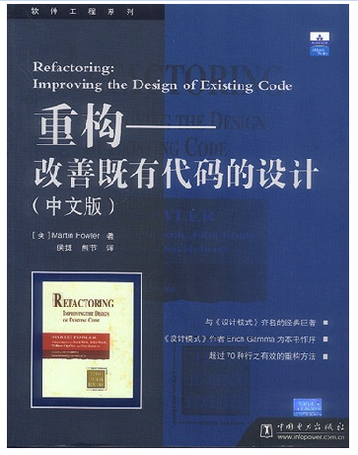
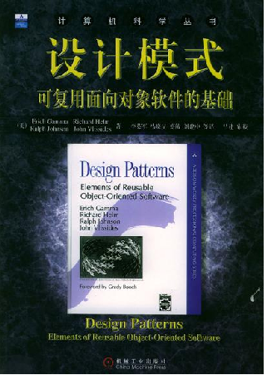
The Source Of Design Patterns
埃里希·伽玛（德语：Erich Gamma，1961年－），生于瑞士苏黎世，计算机科学家与程序员，对于软件工程领域有重大影响力。他是《设计模式：可复用面向对象软件的基础》的四个共同作者之一。与肯特·贝克共同创作了JUnit，一个Java程式的单元测试框架；两人也曾共同投入Eclipse的开发与软件架构设计
PPT模板下载：www.1ppt.com/moban/ 行业PPT模板：www.1ppt.com/hangye/
节日PPT模板：www.1ppt.com/jieri/ PPT素材下载：www.1ppt.com/sucai/
PPT背景图片：www.1ppt.com/beijing/ PPT图表下载：www.1ppt.com/tubiao/
优秀PPT下载：www.1ppt.com/xiazai/ PPT教程： www.1ppt.com/powerpoint/
Word教程： www.1ppt.com/word/ Excel教程：www.1ppt.com/excel/
资料下载：www.1ppt.com/ziliao/ PPT课件下载：www.1ppt.com/kejian/
范文下载：www.1ppt.com/fanwen/ 试卷下载：www.1ppt.com/shiti/
教案下载：www.1ppt.com/jiaoan/ PPT论坛：www.1ppt.cn

Slide 3
What is Design-Pattern?
在软件工程中，设计模式（design pattern）是对软件设计中普遍存在（反复出现）的各种问题，所提出的解决方案。这个术语是由埃里希·伽玛（Erich Gamma）等人在1990年代从建筑设计领域引入到计算机科学的。
设计模式并不直接用来完成代码的编写，而是描述在各种不同情况下，要怎么解决问题的一种方案。面向对象设计模式通常以类别或对象来描述其中的关系和相互作用，但不涉及用来完成应用程序的特定类别或对象。设计模式能使不稳定依赖于相对稳定、具体依赖于相对抽象，避免会引起麻烦的紧耦合，以增强软件设计面对并适应变化的能力。
并非所有的软件模式都是设计模式，设计模式特指软件“设计”层次上的问题。还有其他非设计模式的模式，如架构模式。同时，算法不能算是一种设计模式，因为算法主要是用来解决计算上的问题，而非设计上的问题。
PPT模板下载：www.1ppt.com/moban/ 行业PPT模板：www.1ppt.com/hangye/
节日PPT模板：www.1ppt.com/jieri/ PPT素材下载：www.1ppt.com/sucai/
PPT背景图片：www.1ppt.com/beijing/ PPT图表下载：www.1ppt.com/tubiao/
优秀PPT下载：www.1ppt.com/xiazai/ PPT教程： www.1ppt.com/powerpoint/
Word教程： www.1ppt.com/word/ Excel教程：www.1ppt.com/excel/
资料下载：www.1ppt.com/ziliao/ PPT课件下载：www.1ppt.com/kejian/
范文下载：www.1ppt.com/fanwen/ 试卷下载：www.1ppt.com/shiti/
教案下载：www.1ppt.com/jiaoan/ PPT论坛：www.1ppt.cn

Slide 4

Why have the Design-Pattern?
PPT模板下载：www.1ppt.com/moban/ 行业PPT模板：www.1ppt.com/hangye/
节日PPT模板：www.1ppt.com/jieri/ PPT素材下载：www.1ppt.com/sucai/
PPT背景图片：www.1ppt.com/beijing/ PPT图表下载：www.1ppt.com/tubiao/
优秀PPT下载：www.1ppt.com/xiazai/ PPT教程： www.1ppt.com/powerpoint/
Word教程： www.1ppt.com/word/ Excel教程：www.1ppt.com/excel/
资料下载：www.1ppt.com/ziliao/ PPT课件下载：www.1ppt.com/kejian/
范文下载：www.1ppt.com/fanwen/ 试卷下载：www.1ppt.com/shiti/
教案下载：www.1ppt.com/jiaoan/ PPT论坛：www.1ppt.cn

Slide 5
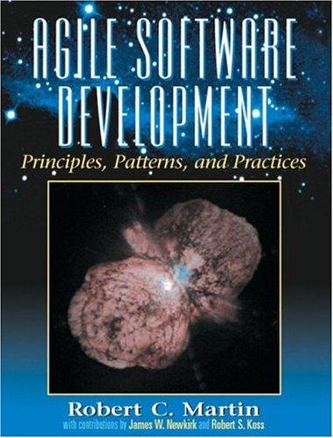
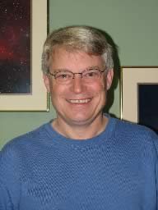
An overview of object oriented design principles
知名软件大师Robert C.Martin认为一个可维护性较低的软件设计，通常由于如下四个原因造成：
过于僵硬(Rigidity)
过于脆弱(Fragility)
复用率低(Immobility)
黏度过高(Viscosity)
Robert C.Martin
PPT模板下载：www.1ppt.com/moban/ 行业PPT模板：www.1ppt.com/hangye/
节日PPT模板：www.1ppt.com/jieri/ PPT素材下载：www.1ppt.com/sucai/
PPT背景图片：www.1ppt.com/beijing/ PPT图表下载：www.1ppt.com/tubiao/
优秀PPT下载：www.1ppt.com/xiazai/ PPT教程： www.1ppt.com/powerpoint/
Word教程： www.1ppt.com/word/ Excel教程：www.1ppt.com/excel/
资料下载：www.1ppt.com/ziliao/ PPT课件下载：www.1ppt.com/kejian/
范文下载：www.1ppt.com/fanwen/ 试卷下载：www.1ppt.com/shiti/
教案下载：www.1ppt.com/jiaoan/ PPT论坛：www.1ppt.cn

Slide 6
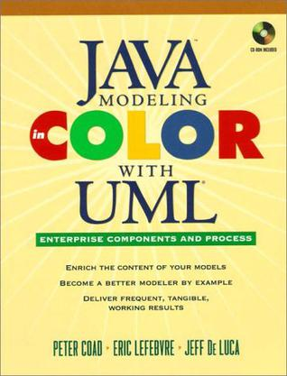
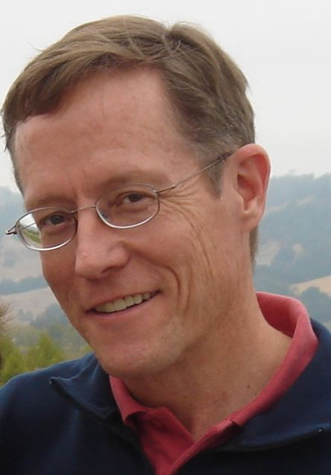
An overview of object oriented design principles
软件工程和建模大师Peter Coad认为，一个好的系统设计应该具备如下三个性质：
可扩展性(Extensibility)
灵活性(Flexibility)
可插入性(Pluggability)
Peter Coad
PPT模板下载：www.1ppt.com/moban/ 行业PPT模板：www.1ppt.com/hangye/
节日PPT模板：www.1ppt.com/jieri/ PPT素材下载：www.1ppt.com/sucai/
PPT背景图片：www.1ppt.com/beijing/ PPT图表下载：www.1ppt.com/tubiao/
优秀PPT下载：www.1ppt.com/xiazai/ PPT教程： www.1ppt.com/powerpoint/
Word教程： www.1ppt.com/word/ Excel教程：www.1ppt.com/excel/
资料下载：www.1ppt.com/ziliao/ PPT课件下载：www.1ppt.com/kejian/
范文下载：www.1ppt.com/fanwen/ 试卷下载：www.1ppt.com/shiti/
教案下载：www.1ppt.com/jiaoan/ PPT论坛：www.1ppt.cn

Slide 7
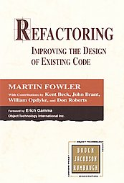
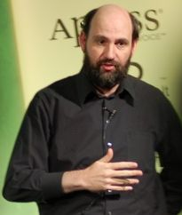
An overview of object oriented design principles
面向对象设计原则和设计模式是对系统进行合理重构的指南针，重构(Refactoring)是在不改变软件现有功能的基础上，通过调整程序代码改善软件的质量、性能，使其程序的设计模式和架构更趋合理，提高软件的扩展性和维护性。
Martin Fowler
PPT模板下载：www.1ppt.com/moban/ 行业PPT模板：www.1ppt.com/hangye/
节日PPT模板：www.1ppt.com/jieri/ PPT素材下载：www.1ppt.com/sucai/
PPT背景图片：www.1ppt.com/beijing/ PPT图表下载：www.1ppt.com/tubiao/
优秀PPT下载：www.1ppt.com/xiazai/ PPT教程： www.1ppt.com/powerpoint/
Word教程： www.1ppt.com/word/ Excel教程：www.1ppt.com/excel/
资料下载：www.1ppt.com/ziliao/ PPT课件下载：www.1ppt.com/kejian/
范文下载：www.1ppt.com/fanwen/ 试卷下载：www.1ppt.com/shiti/
教案下载：www.1ppt.com/jiaoan/ PPT论坛：www.1ppt.cn

Slide 8
Object Oriented Design Principle Goal
High cohesion(高内聚)
内聚就是一个模块内各个元素彼此结合的紧密程度。所谓高内聚是指一个软件模块是由相关性很强的代码组成，只负责一项任务，也就是常说的单一责任原则。
Low coupling(低耦合)
一个完整的系统，模块与模块之间，尽可能的使其独立存在。也就是说，让每个模块，尽可能的独立完成某个特定的子功能。模块与模块之间的接口，尽量的少而简单。
PPT模板下载：www.1ppt.com/moban/ 行业PPT模板：www.1ppt.com/hangye/
节日PPT模板：www.1ppt.com/jieri/ PPT素材下载：www.1ppt.com/sucai/
PPT背景图片：www.1ppt.com/beijing/ PPT图表下载：www.1ppt.com/tubiao/
优秀PPT下载：www.1ppt.com/xiazai/ PPT教程： www.1ppt.com/powerpoint/
Word教程： www.1ppt.com/word/ Excel教程：www.1ppt.com/excel/
资料下载：www.1ppt.com/ziliao/ PPT课件下载：www.1ppt.com/kejian/
范文下载：www.1ppt.com/fanwen/ 试卷下载：www.1ppt.com/shiti/
教案下载：www.1ppt.com/jiaoan/ PPT论坛：www.1ppt.cn

Slide 9
Principles Of Object Oriented Design
单一职责原则(Single Responsibility Principle, SRP)
开闭原则(Open-Closed Principle, OCP)
里氏代换原则(Liskov Substitution Principle, LSP)
依赖倒转原则(Dependency Inversion Principle, DIP)
接口隔离原则(Interface Segregation Principle, ISP)
合成/聚合复用原则（Composite/Aggregate Reuse Principle, CARP）
迪米特法则(Law of Demeter, LoD)
PPT模板下载：www.1ppt.com/moban/ 行业PPT模板：www.1ppt.com/hangye/
节日PPT模板：www.1ppt.com/jieri/ PPT素材下载：www.1ppt.com/sucai/
PPT背景图片：www.1ppt.com/beijing/ PPT图表下载：www.1ppt.com/tubiao/
优秀PPT下载：www.1ppt.com/xiazai/ PPT教程： www.1ppt.com/powerpoint/
Word教程： www.1ppt.com/word/ Excel教程：www.1ppt.com/excel/
资料下载：www.1ppt.com/ziliao/ PPT课件下载：www.1ppt.com/kejian/
范文下载：www.1ppt.com/fanwen/ 试卷下载：www.1ppt.com/shiti/
教案下载：www.1ppt.com/jiaoan/ PPT论坛：www.1ppt.cn

Slide 10

Single Responsibility Principle, SRP
定义：
一个类应该仅有一个引起它的变化的原因（职责），
这条原则也称为类设计的“高内聚性原则”。
历史：
Robert C.Martin在《敏捷软件开发——原则、方法与
实践》一书中总结出了“单一职责原则”。
含义有2个：
避免相同的职责（也称为功能）分散到不同的类中实现
避免一个类承担过多的职责。
PPT模板下载：www.1ppt.com/moban/ 行业PPT模板：www.1ppt.com/hangye/
节日PPT模板：www.1ppt.com/jieri/ PPT素材下载：www.1ppt.com/sucai/
PPT背景图片：www.1ppt.com/beijing/ PPT图表下载：www.1ppt.com/tubiao/
优秀PPT下载：www.1ppt.com/xiazai/ PPT教程： www.1ppt.com/powerpoint/
Word教程： www.1ppt.com/word/ Excel教程：www.1ppt.com/excel/
资料下载：www.1ppt.com/ziliao/ PPT课件下载：www.1ppt.com/kejian/
范文下载：www.1ppt.com/fanwen/ 试卷下载：www.1ppt.com/shiti/
教案下载：www.1ppt.com/jiaoan/ PPT论坛：www.1ppt.cn

Slide 11
单一职责原则不遵守带来的问题
如果一个类承担的职责过多，就等于把这些职责耦合在一起，一个职责的变化可能会消弱或者抑制这个类完成其他职责的能力。
职责分工不明的耦合会导致脆弱的设计，当变化发生时，设计会遭受到意想不到的破坏
**如何避免呢？
单一职责原则真正要做的许多内容，就是发现职责，并把这些职责相互分离。
PPT模板下载：www.1ppt.com/moban/ 行业PPT模板：www.1ppt.com/hangye/
节日PPT模板：www.1ppt.com/jieri/ PPT素材下载：www.1ppt.com/sucai/
PPT背景图片：www.1ppt.com/beijing/ PPT图表下载：www.1ppt.com/tubiao/
优秀PPT下载：www.1ppt.com/xiazai/ PPT教程： www.1ppt.com/powerpoint/
Word教程： www.1ppt.com/word/ Excel教程：www.1ppt.com/excel/
资料下载：www.1ppt.com/ziliao/ PPT课件下载：www.1ppt.com/kejian/
范文下载：www.1ppt.com/fanwen/ 试卷下载：www.1ppt.com/shiti/
教案下载：www.1ppt.com/jiaoan/ PPT论坛：www.1ppt.cn

Slide 12
单一职责对系统带来的好处
降低类的复杂性
提高可维护性
提高可读性
降低需求变化带来的风险。
需求变化是不可避免的，如果单一职责做的好，一个接口修改只对相应的实现类有影响，对其它的接口无影响，这对系统的扩展性和维护性都有很大的帮助。
PPT模板下载：www.1ppt.com/moban/ 行业PPT模板：www.1ppt.com/hangye/
节日PPT模板：www.1ppt.com/jieri/ PPT素材下载：www.1ppt.com/sucai/
PPT背景图片：www.1ppt.com/beijing/ PPT图表下载：www.1ppt.com/tubiao/
优秀PPT下载：www.1ppt.com/xiazai/ PPT教程： www.1ppt.com/powerpoint/
Word教程： www.1ppt.com/word/ Excel教程：www.1ppt.com/excel/
资料下载：www.1ppt.com/ziliao/ PPT课件下载：www.1ppt.com/kejian/
范文下载：www.1ppt.com/fanwen/ 试卷下载：www.1ppt.com/shiti/
教案下载：www.1ppt.com/jiaoan/ PPT论坛：www.1ppt.cn

Slide 13
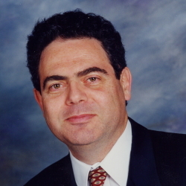

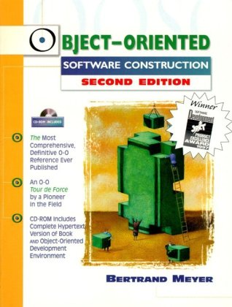
Open-Closed Principle, OCP
定义：
一个软件实体（如类、模块和函数）应当对扩展开放，对修改关闭。也就是说在设计一个模块的时候，应当使这个模块可以在不被修改的前提下被扩展，即实现在不修改源代码的情况下改变这个模块的行为。
历史：
开闭原则由Bertrand Meyer于1988年提出，它是面向对象设计中最重要的原则之一。
PPT模板下载：www.1ppt.com/moban/ 行业PPT模板：www.1ppt.com/hangye/
节日PPT模板：www.1ppt.com/jieri/ PPT素材下载：www.1ppt.com/sucai/
PPT背景图片：www.1ppt.com/beijing/ PPT图表下载：www.1ppt.com/tubiao/
优秀PPT下载：www.1ppt.com/xiazai/ PPT教程： www.1ppt.com/powerpoint/
Word教程： www.1ppt.com/word/ Excel教程：www.1ppt.com/excel/
资料下载：www.1ppt.com/ziliao/ PPT课件下载：www.1ppt.com/kejian/
范文下载：www.1ppt.com/fanwen/ 试卷下载：www.1ppt.com/shiti/
教案下载：www.1ppt.com/jiaoan/ PPT论坛：www.1ppt.cn

Slide 14
开闭原则分析
面向对象设计中，不允许更改的是系统的抽象层，而允许扩展的是系统的实现层。换言之，定义一个一劳永逸的抽象设计层，允许尽可能多的行为在实现层被实现。
对一个事物抽象化，实质上是在概括归纳总结它的本质。抽象让我们抓住最最重要的东西，从更高一层去思考。这降低了思考的复杂度，我们不用同时考虑那么多的东西。换言之，我们封装了事物的本质，看不到任何细节。
在面向对象编程中，通过抽象类及接口，规定了具体类的特征作为抽象层，相对稳定，不需更改，从而满足“对修改关闭”；而从抽象类导出的具体类可以改变系统的行为，从而满足“对扩展开放”。
PPT模板下载：www.1ppt.com/moban/ 行业PPT模板：www.1ppt.com/hangye/
节日PPT模板：www.1ppt.com/jieri/ PPT素材下载：www.1ppt.com/sucai/
PPT背景图片：www.1ppt.com/beijing/ PPT图表下载：www.1ppt.com/tubiao/
优秀PPT下载：www.1ppt.com/xiazai/ PPT教程： www.1ppt.com/powerpoint/
Word教程： www.1ppt.com/word/ Excel教程：www.1ppt.com/excel/
资料下载：www.1ppt.com/ziliao/ PPT课件下载：www.1ppt.com/kejian/
范文下载：www.1ppt.com/fanwen/ 试卷下载：www.1ppt.com/shiti/
教案下载：www.1ppt.com/jiaoan/ PPT论坛：www.1ppt.cn

Slide 15
开闭原则带来的好处
通过扩展已有的软件系统，可以提供新的行为，以满足对软件的新需求，使变化中的软件系统有一定的适应性和灵活性
已有的软件模块，特别是最重要的抽象层模块不能修改，这就使变化中的软件系统有一定的稳定性和延续性
这样的系统同时满足了可复用性与可维护性。
OCP的动机很简单：软件是变化的。不论是优质的设计还是低劣的设计都无法回避这一问题。OCP说明了软件设计应该尽可能地使架构稳定而又容易满足不同的需求。
PPT模板下载：www.1ppt.com/moban/ 行业PPT模板：www.1ppt.com/hangye/
节日PPT模板：www.1ppt.com/jieri/ PPT素材下载：www.1ppt.com/sucai/
PPT背景图片：www.1ppt.com/beijing/ PPT图表下载：www.1ppt.com/tubiao/
优秀PPT下载：www.1ppt.com/xiazai/ PPT教程： www.1ppt.com/powerpoint/
Word教程： www.1ppt.com/word/ Excel教程：www.1ppt.com/excel/
资料下载：www.1ppt.com/ziliao/ PPT课件下载：www.1ppt.com/kejian/
范文下载：www.1ppt.com/fanwen/ 试卷下载：www.1ppt.com/shiti/
教案下载：www.1ppt.com/jiaoan/ PPT论坛：www.1ppt.cn

Slide 16
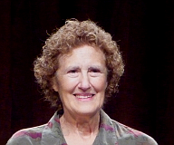
Liskov Substitution Principle, LSP
芭芭拉·利斯科夫（Barbara Liskov），美国计算机科学家，2008年图灵奖（计算机领域的诺贝尔奖）得主，2004年约翰·冯诺依曼奖得主。美国工程院院士，美国艺术与科学院院士，美国计算机协会会士。现任麻省理工学院电子电气与计算机科学系教授。她是美国第一个计算机科学女博士，第二位获得图灵奖的女科学家。
两种定义方式，第一种定义方式相对严格，其定义如下：
如果对每一个类型为S的对象o1，都有类型为T的对象o2，使得以T定义的所有程序P在所有的对象o1都代换成o2时，程序P的行为没有变化，那么类型S是类型T的子类型。
第二种更容易理解的定义方式如下：
所有引用基类（父类）的地方必须能透明地使用其子类的对象。
历史：
里氏代换原则由麻省理工学院Barbara Liskov教授和卡内基-梅隆大学Jeannette Wing教授于1994年提出。
PPT模板下载：www.1ppt.com/moban/ 行业PPT模板：www.1ppt.com/hangye/
节日PPT模板：www.1ppt.com/jieri/ PPT素材下载：www.1ppt.com/sucai/
PPT背景图片：www.1ppt.com/beijing/ PPT图表下载：www.1ppt.com/tubiao/
优秀PPT下载：www.1ppt.com/xiazai/ PPT教程： www.1ppt.com/powerpoint/
Word教程： www.1ppt.com/word/ Excel教程：www.1ppt.com/excel/
资料下载：www.1ppt.com/ziliao/ PPT课件下载：www.1ppt.com/kejian/
范文下载：www.1ppt.com/fanwen/ 试卷下载：www.1ppt.com/shiti/
教案下载：www.1ppt.com/jiaoan/ PPT论坛：www.1ppt.cn

Slide 17
里氏代换原则分析
里氏代换原则可以通俗表述为：在软件中如果能够使用基类对象，那么一定能够使用其子类对象。把基类都替换成它的子类，程序将不会产生任何错误和异常，反过来则不成立，如果一个软件实体使用的是一个子类的话，那么它不一定能够使用基类。
里氏代换原则是实现开闭原则的重要方式之一，由于使用基类对象的地方都可以使用子类对象，因此在程序中尽量使用基类类型来对对象进行定义，而在运行时再确定其子类类型，用子类对象来替换父类对象。
PPT模板下载：www.1ppt.com/moban/ 行业PPT模板：www.1ppt.com/hangye/
节日PPT模板：www.1ppt.com/jieri/ PPT素材下载：www.1ppt.com/sucai/
PPT背景图片：www.1ppt.com/beijing/ PPT图表下载：www.1ppt.com/tubiao/
优秀PPT下载：www.1ppt.com/xiazai/ PPT教程： www.1ppt.com/powerpoint/
Word教程： www.1ppt.com/word/ Excel教程：www.1ppt.com/excel/
资料下载：www.1ppt.com/ziliao/ PPT课件下载：www.1ppt.com/kejian/
范文下载：www.1ppt.com/fanwen/ 试卷下载：www.1ppt.com/shiti/
教案下载：www.1ppt.com/jiaoan/ PPT论坛：www.1ppt.cn

Slide 18
里氏代换原则分析
里氏替换原则通俗的来讲就是：子类可以扩展父类的功能，但不能改变父类原有的功能。它包含以下4层含义：
子类可以实现父类的抽象方法，但不能覆盖父类的非抽象方法。
子类中可以增加自己特有的方法。
当子类的方法重载父类的方法时，方法的前置条件（即方法的形参）要比父类方法的输入参数更宽松。
当子类的方法实现父类的抽象方法时，方法的后置条件（即方法的返回值）要比父类更严格。
PPT模板下载：www.1ppt.com/moban/ 行业PPT模板：www.1ppt.com/hangye/
节日PPT模板：www.1ppt.com/jieri/ PPT素材下载：www.1ppt.com/sucai/
PPT背景图片：www.1ppt.com/beijing/ PPT图表下载：www.1ppt.com/tubiao/
优秀PPT下载：www.1ppt.com/xiazai/ PPT教程： www.1ppt.com/powerpoint/
Word教程： www.1ppt.com/word/ Excel教程：www.1ppt.com/excel/
资料下载：www.1ppt.com/ziliao/ PPT课件下载：www.1ppt.com/kejian/
范文下载：www.1ppt.com/fanwen/ 试卷下载：www.1ppt.com/shiti/
教案下载：www.1ppt.com/jiaoan/ PPT论坛：www.1ppt.cn

Slide 19
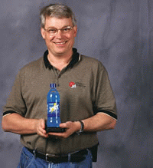
Dependency Inversion Principle
含义1：
高层模块不应该依赖低层模块，它们都应该依赖抽象。抽象不应该依赖于细节，细节应该依赖于抽象。
含义2：
要针对接口编程，不要针对实现编程。
历史：
依赖倒转原则是Robert C. Martin在1996年为《C++ Reporter》所写的专栏Engineering Notebook的第三篇，后来加入到他在2002年出版的经典著作《Agile Software Development, Principles, Patterns, and Practices》中。
PPT模板下载：www.1ppt.com/moban/ 行业PPT模板：www.1ppt.com/hangye/
节日PPT模板：www.1ppt.com/jieri/ PPT素材下载：www.1ppt.com/sucai/
PPT背景图片：www.1ppt.com/beijing/ PPT图表下载：www.1ppt.com/tubiao/
优秀PPT下载：www.1ppt.com/xiazai/ PPT教程： www.1ppt.com/powerpoint/
Word教程： www.1ppt.com/word/ Excel教程：www.1ppt.com/excel/
资料下载：www.1ppt.com/ziliao/ PPT课件下载：www.1ppt.com/kejian/
范文下载：www.1ppt.com/fanwen/ 试卷下载：www.1ppt.com/shiti/
教案下载：www.1ppt.com/jiaoan/ PPT论坛：www.1ppt.cn

Slide 20
依赖倒转原则分析
简单来说，依赖倒转原则就是指：代码要依赖于抽象的类，而不要依赖于具体的类；要针对接口或抽象类编程，而不是针对具体类编程。
实现开闭原则的关键是抽象化，并且从抽象化导出具体化实现，如果说开闭原则是面向对象设计的目标的话，那么依赖倒转原则就是面向对象设计的主要手段。
依赖倒转原则的常用实现方式之一是在代码中使用抽象类，而将具体类放在配置文件中。 “将抽象放进代码，将细节放进元数据”
PPT模板下载：www.1ppt.com/moban/ 行业PPT模板：www.1ppt.com/hangye/
节日PPT模板：www.1ppt.com/jieri/ PPT素材下载：www.1ppt.com/sucai/
PPT背景图片：www.1ppt.com/beijing/ PPT图表下载：www.1ppt.com/tubiao/
优秀PPT下载：www.1ppt.com/xiazai/ PPT教程： www.1ppt.com/powerpoint/
Word教程： www.1ppt.com/word/ Excel教程：www.1ppt.com/excel/
资料下载：www.1ppt.com/ziliao/ PPT课件下载：www.1ppt.com/kejian/
范文下载：www.1ppt.com/fanwen/ 试卷下载：www.1ppt.com/shiti/
教案下载：www.1ppt.com/jiaoan/ PPT论坛：www.1ppt.cn

Slide 21
依赖倒转原则分析
类之间的耦合
零耦合关系
具体耦合关系
抽象耦合关系
依赖倒转原则要求客户端依赖于抽象耦合，以抽象方式耦合是依赖倒转原则的关键。
依赖注入
构造注入(Constructor Injection)：通过构造函数注入实例变量。
设值注入(Setter Injection)：通过Setter方法注入实例变量。
接口注入(Interface Injection)：通过接口方法注入实例变量。
PPT模板下载：www.1ppt.com/moban/ 行业PPT模板：www.1ppt.com/hangye/
节日PPT模板：www.1ppt.com/jieri/ PPT素材下载：www.1ppt.com/sucai/
PPT背景图片：www.1ppt.com/beijing/ PPT图表下载：www.1ppt.com/tubiao/
优秀PPT下载：www.1ppt.com/xiazai/ PPT教程： www.1ppt.com/powerpoint/
Word教程： www.1ppt.com/word/ Excel教程：www.1ppt.com/excel/
资料下载：www.1ppt.com/ziliao/ PPT课件下载：www.1ppt.com/kejian/
范文下载：www.1ppt.com/fanwen/ 试卷下载：www.1ppt.com/shiti/
教案下载：www.1ppt.com/jiaoan/ PPT论坛：www.1ppt.cn

Slide 22
Interface Segregation Principle, ISP
定义：
客户端不应该依赖那些它不需要的接口。
含义1：使用多个专门的接口比使用单一的总接口要好。也就是说，一个类对另外一个类的依赖性应当是建立在最小的接口上。
含义2：一旦一个接口太大，则需要将它分割成一些更细小的接口，使用该接口的客户端仅需知道与之相关的方法即可。
PPT模板下载：www.1ppt.com/moban/ 行业PPT模板：www.1ppt.com/hangye/
节日PPT模板：www.1ppt.com/jieri/ PPT素材下载：www.1ppt.com/sucai/
PPT背景图片：www.1ppt.com/beijing/ PPT图表下载：www.1ppt.com/tubiao/
优秀PPT下载：www.1ppt.com/xiazai/ PPT教程： www.1ppt.com/powerpoint/
Word教程： www.1ppt.com/word/ Excel教程：www.1ppt.com/excel/
资料下载：www.1ppt.com/ziliao/ PPT课件下载：www.1ppt.com/kejian/
范文下载：www.1ppt.com/fanwen/ 试卷下载：www.1ppt.com/shiti/
教案下载：www.1ppt.com/jiaoan/ PPT论坛：www.1ppt.cn

Slide 23
接口隔离原则分析
接口隔离原则是指使用多个专门的接口，而不使用单一的总接口。每一个接口应该承担一种相对独立的角色，不多不少，不干不该干的事，该干的事都要干。
(1) 一个接口就只代表一个角色，每个角色都有它特定的一个接口，此时这个原则可以叫做“角色隔离原则”。
(2) 接口仅仅提供客户端需要的行为，即所需的方法，客户端不需要的行为则隐藏起来，应当为客户端提供尽可能小的单独的接口，而不要提供大的总接口。
PPT模板下载：www.1ppt.com/moban/ 行业PPT模板：www.1ppt.com/hangye/
节日PPT模板：www.1ppt.com/jieri/ PPT素材下载：www.1ppt.com/sucai/
PPT背景图片：www.1ppt.com/beijing/ PPT图表下载：www.1ppt.com/tubiao/
优秀PPT下载：www.1ppt.com/xiazai/ PPT教程： www.1ppt.com/powerpoint/
Word教程： www.1ppt.com/word/ Excel教程：www.1ppt.com/excel/
资料下载：www.1ppt.com/ziliao/ PPT课件下载：www.1ppt.com/kejian/
范文下载：www.1ppt.com/fanwen/ 试卷下载：www.1ppt.com/shiti/
教案下载：www.1ppt.com/jiaoan/ PPT论坛：www.1ppt.cn

Slide 24
Composite/Aggregate Reuse Principle, CARP
定义：
在一个新的对象里面使用一些已有的对象，使之成为新对象的一部分，新对象通过向这些对象的委派达到复用已有功能的目的。
合成（Composition）和聚合（Aggregation）都是对象建模中关联（Association）关系的的一种。聚合表示的是整体和部分的关系，表示“含有”，整体由部分组合而成，部分可以脱离部分作为一个独立的个体而存在。合成则是一种更强的“拥有”，部分组成整体，而且不可分割，部分不能脱离整体而单独存在。合成关系中，部分和整体的生命周期一样，合成的新的对象完全支配其组成部分，包括它们的创建和湮灭等。一个合成关系的成分对象是不能与另一个合成关系共享的。
PPT模板下载：www.1ppt.com/moban/ 行业PPT模板：www.1ppt.com/hangye/
节日PPT模板：www.1ppt.com/jieri/ PPT素材下载：www.1ppt.com/sucai/
PPT背景图片：www.1ppt.com/beijing/ PPT图表下载：www.1ppt.com/tubiao/
优秀PPT下载：www.1ppt.com/xiazai/ PPT教程： www.1ppt.com/powerpoint/
Word教程： www.1ppt.com/word/ Excel教程：www.1ppt.com/excel/
资料下载：www.1ppt.com/ziliao/ PPT课件下载：www.1ppt.com/kejian/
范文下载：www.1ppt.com/fanwen/ 试卷下载：www.1ppt.com/shiti/
教案下载：www.1ppt.com/jiaoan/ PPT论坛：www.1ppt.cn

Slide 25
合成/聚合复用原则分析
合成/聚合和继承是实现复用的两个基本途径（假设我们已有一个类A，现在又一个新类B，想要复用A已经具有的功能）：
方法一，可以通过组合或者聚合关系使A成为B的一部分，从而可以使用A的功能
方法二，通过让B继承A，同样可以获得A已经具有的功能。那么，这两种方式孰优孰劣呢
其实根据前面我们提到的其他OOD原则，也应当有一个基本的判断。我们前面提到过两点：面向接口（而不是实现）编程；类应该依赖于抽象而不依赖于具体。因此，方法二的继承关系会带来依赖性和耦合性方面的问题。
因此，合成/聚合复用原则简单的说，就是：
尽量使用合成/聚合，而不是使用继承。
PPT模板下载：www.1ppt.com/moban/ 行业PPT模板：www.1ppt.com/hangye/
节日PPT模板：www.1ppt.com/jieri/ PPT素材下载：www.1ppt.com/sucai/
PPT背景图片：www.1ppt.com/beijing/ PPT图表下载：www.1ppt.com/tubiao/
优秀PPT下载：www.1ppt.com/xiazai/ PPT教程： www.1ppt.com/powerpoint/
Word教程： www.1ppt.com/word/ Excel教程：www.1ppt.com/excel/
资料下载：www.1ppt.com/ziliao/ PPT课件下载：www.1ppt.com/kejian/
范文下载：www.1ppt.com/fanwen/ 试卷下载：www.1ppt.com/shiti/
教案下载：www.1ppt.com/jiaoan/ PPT论坛：www.1ppt.cn

Slide 26
Law of Demeter, LoD
定义：
迪米特法则(Law of Demeter, LoD)又称为最少知识原则(Least Knowledge Principle, LKP)，它有多种定义方法，其中几种典型定义如下：
(1) 不要和“陌生人”说话。
(2) 只与你的直接朋友通信。
(3) 每一个软件单位对其他的单位都只有最少的知识，而且局限于那些与本单位密切相关的软件单位。
外观模式和中介者模式是其具体应用
PPT模板下载：www.1ppt.com/moban/ 行业PPT模板：www.1ppt.com/hangye/
节日PPT模板：www.1ppt.com/jieri/ PPT素材下载：www.1ppt.com/sucai/
PPT背景图片：www.1ppt.com/beijing/ PPT图表下载：www.1ppt.com/tubiao/
优秀PPT下载：www.1ppt.com/xiazai/ PPT教程： www.1ppt.com/powerpoint/
Word教程： www.1ppt.com/word/ Excel教程：www.1ppt.com/excel/
资料下载：www.1ppt.com/ziliao/ PPT课件下载：www.1ppt.com/kejian/
范文下载：www.1ppt.com/fanwen/ 试卷下载：www.1ppt.com/shiti/
教案下载：www.1ppt.com/jiaoan/ PPT论坛：www.1ppt.cn

Slide 27
Law of Demeter, LoD
历史：
迪米特法则来自于1987年秋美国东北大学(Northeastern University)一个名为“Demeter”的研究项目。
简单来说，迪米特法则就是指一个软件实体应当尽可能少的与其他实体发生相互作用。这样，当一个模块修改时，就会尽量少的影响其他的模块，扩展会相对容易，这是对软件实体之间通信的限制，它要求限制软件实体之间通信的宽度和深度。
PPT模板下载：www.1ppt.com/moban/ 行业PPT模板：www.1ppt.com/hangye/
节日PPT模板：www.1ppt.com/jieri/ PPT素材下载：www.1ppt.com/sucai/
PPT背景图片：www.1ppt.com/beijing/ PPT图表下载：www.1ppt.com/tubiao/
优秀PPT下载：www.1ppt.com/xiazai/ PPT教程： www.1ppt.com/powerpoint/
Word教程： www.1ppt.com/word/ Excel教程：www.1ppt.com/excel/
资料下载：www.1ppt.com/ziliao/ PPT课件下载：www.1ppt.com/kejian/
范文下载：www.1ppt.com/fanwen/ 试卷下载：www.1ppt.com/shiti/
教案下载：www.1ppt.com/jiaoan/ PPT论坛：www.1ppt.cn

Slide 28
迪米特法则分析
在迪米特法则中，对于一个对象，其朋友包括以下几类：
(1) 当前对象本身(this)；
(2) 以参数形式传入到当前对象方法中的对象；
(3) 当前对象的成员对象；
(4) 如果当前对象的成员对象是一个集合，那么集合中的元素也都是朋友；
(5) 当前对象所创建的对象。
任何一个对象，如果满足上面的条件之一，就是当前对象的“朋友”，否则就是“陌生人”。
PPT模板下载：www.1ppt.com/moban/ 行业PPT模板：www.1ppt.com/hangye/
节日PPT模板：www.1ppt.com/jieri/ PPT素材下载：www.1ppt.com/sucai/
PPT背景图片：www.1ppt.com/beijing/ PPT图表下载：www.1ppt.com/tubiao/
优秀PPT下载：www.1ppt.com/xiazai/ PPT教程： www.1ppt.com/powerpoint/
Word教程： www.1ppt.com/word/ Excel教程：www.1ppt.com/excel/
资料下载：www.1ppt.com/ziliao/ PPT课件下载：www.1ppt.com/kejian/
范文下载：www.1ppt.com/fanwen/ 试卷下载：www.1ppt.com/shiti/
教案下载：www.1ppt.com/jiaoan/ PPT论坛：www.1ppt.cn

Slide 29
迪米特法则可分为狭义法则和广义法则
在狭义的迪米特法则中，如果两个类之间不必彼此直接通信，那么这两个类就不应当发生直接的相互作用，如果其中的一个类需要调用另一个类的某一个方法的话，可以通过第三者转发这个调用。
狭义的迪米特法则：可以降低类之间的耦合，但是会在系统中增加大量的小方法并散落在系统的各个角落，它可以使一个系统的局部设计简化，因为每一个局部都不会和远距离的对象有直接的关联，但是也会造成系统的不同模块之间的通信效率降低，使得系统的不同模块之间不容易协调。
广义的迪米特法则：指对对象之间的信息流量、流向以及信息的影响的控制，主要是对信息隐藏的控制。信息的隐藏可以使各个子系统之间脱耦，从而允许它们独立地被开发、优化、使用和修改，同时可以促进软件的复用，由于每一个模块都不依赖于其他模块而存在，因此每一个模块都可以独立地在其他的地方使用。一个系统的规模越大，信息的隐藏就越重要，而信息隐藏的重要性也就越明显。
PPT模板下载：www.1ppt.com/moban/ 行业PPT模板：www.1ppt.com/hangye/
节日PPT模板：www.1ppt.com/jieri/ PPT素材下载：www.1ppt.com/sucai/
PPT背景图片：www.1ppt.com/beijing/ PPT图表下载：www.1ppt.com/tubiao/
优秀PPT下载：www.1ppt.com/xiazai/ PPT教程： www.1ppt.com/powerpoint/
Word教程： www.1ppt.com/word/ Excel教程：www.1ppt.com/excel/
资料下载：www.1ppt.com/ziliao/ PPT课件下载：www.1ppt.com/kejian/
范文下载：www.1ppt.com/fanwen/ 试卷下载：www.1ppt.com/shiti/
教案下载：www.1ppt.com/jiaoan/ PPT论坛：www.1ppt.cn

Slide 30
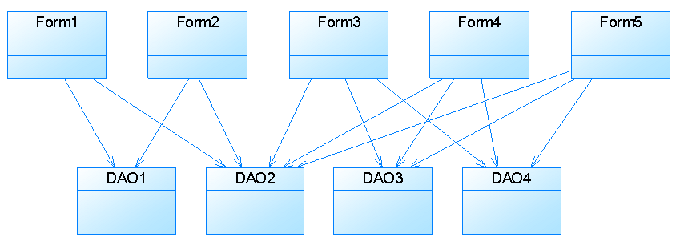
迪米特法则图示
PPT模板下载：www.1ppt.com/moban/ 行业PPT模板：www.1ppt.com/hangye/
节日PPT模板：www.1ppt.com/jieri/ PPT素材下载：www.1ppt.com/sucai/
PPT背景图片：www.1ppt.com/beijing/ PPT图表下载：www.1ppt.com/tubiao/
优秀PPT下载：www.1ppt.com/xiazai/ PPT教程： www.1ppt.com/powerpoint/
Word教程： www.1ppt.com/word/ Excel教程：www.1ppt.com/excel/
资料下载：www.1ppt.com/ziliao/ PPT课件下载：www.1ppt.com/kejian/
范文下载：www.1ppt.com/fanwen/ 试卷下载：www.1ppt.com/shiti/
教案下载：www.1ppt.com/jiaoan/ PPT论坛：www.1ppt.cn

Slide 31
设计原则之间的关系
常用的面向对象设计原则并不是孤立存在的，它们相互依赖，相互补充，一起构成了面向对象设计的基本准则。
每种设计模式都遵循了一个或者多个基本的设计原则。
PPT模板下载：www.1ppt.com/moban/ 行业PPT模板：www.1ppt.com/hangye/
节日PPT模板：www.1ppt.com/jieri/ PPT素材下载：www.1ppt.com/sucai/
PPT背景图片：www.1ppt.com/beijing/ PPT图表下载：www.1ppt.com/tubiao/
优秀PPT下载：www.1ppt.com/xiazai/ PPT教程： www.1ppt.com/powerpoint/
Word教程： www.1ppt.com/word/ Excel教程：www.1ppt.com/excel/
资料下载：www.1ppt.com/ziliao/ PPT课件下载：www.1ppt.com/kejian/
范文下载：www.1ppt.com/fanwen/ 试卷下载：www.1ppt.com/shiti/
教案下载：www.1ppt.com/jiaoan/ PPT论坛：www.1ppt.cn

Slide 32
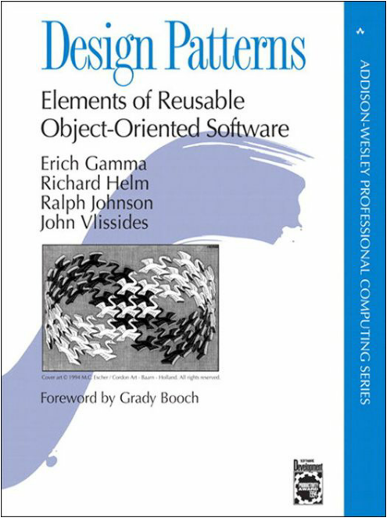
Design Patterns
- Elements of Reusable Object-Oriented Software
《设计模式：可复用面向对象软件的基础》（Design Patterns: Elements of Reusable Object-Oriented Software）是软件工程领域有关软件设计的一本书，提出和总结了对于一些常见软件设计问题的标准解决方案，称为软件设计模式。该书作者为：埃里希·伽玛（Erich Gamma）, Richard Helm , Ralph Johnson，John Vlissides，后以“四人帮”（Gang of Four，GoF）著称。
这本书在1994年10月21日首次出版，至2012年3月已经印行40刷。
PPT模板下载：www.1ppt.com/moban/ 行业PPT模板：www.1ppt.com/hangye/
节日PPT模板：www.1ppt.com/jieri/ PPT素材下载：www.1ppt.com/sucai/
PPT背景图片：www.1ppt.com/beijing/ PPT图表下载：www.1ppt.com/tubiao/
优秀PPT下载：www.1ppt.com/xiazai/ PPT教程： www.1ppt.com/powerpoint/
Word教程： www.1ppt.com/word/ Excel教程：www.1ppt.com/excel/
资料下载：www.1ppt.com/ziliao/ PPT课件下载：www.1ppt.com/kejian/
范文下载：www.1ppt.com/fanwen/ 试卷下载：www.1ppt.com/shiti/
教案下载：www.1ppt.com/jiaoan/ PPT论坛：www.1ppt.cn

Slide 33
What Is a Design Pattern?
Christopher Alexander说过：“每一个模式描述了一个在我们周围不断重复发生的问题，以及该问题的解决方案的核心。这样，你就能一次又一次地使用该方案而不必做重复劳动”
PPT模板下载：www.1ppt.com/moban/ 行业PPT模板：www.1ppt.com/hangye/
节日PPT模板：www.1ppt.com/jieri/ PPT素材下载：www.1ppt.com/sucai/
PPT背景图片：www.1ppt.com/beijing/ PPT图表下载：www.1ppt.com/tubiao/
优秀PPT下载：www.1ppt.com/xiazai/ PPT教程： www.1ppt.com/powerpoint/
Word教程： www.1ppt.com/word/ Excel教程：www.1ppt.com/excel/
资料下载：www.1ppt.com/ziliao/ PPT课件下载：www.1ppt.com/kejian/
范文下载：www.1ppt.com/fanwen/ 试卷下载：www.1ppt.com/shiti/
教案下载：www.1ppt.com/jiaoan/ PPT论坛：www.1ppt.cn

Slide 34
模式的四个基本要素
模式名称（pattern name） 一个助记名，它用一两个词来描述模式的问题、解决方案
问题(problem) 描述了应该在何时使用模式。它解释了设计问题和问题存在的前因后果，它可能描述了特定的设计问题，如怎样用对象表示算法等。也可能描述了导致不灵活设计的类或对象结构。有时候，问题部分会包括使用模式必须满足的一系列先决条件。
解决方案(solution) 描述了设计的组成成分，它们之间的相互关系及各自的职责和协作方式。因为模式就像一个模板，可应用于多种不同场合，所以解决方案并不描述一个特定而具体的设计或实现，而是提供设计问题的抽象描述和怎样用一个具有一般意义的元素组合（类或对象组合）来解决这个问题。
效果(consequences) 描述了模式应用的效果及使用模式应权衡的问题。
PPT模板下载：www.1ppt.com/moban/ 行业PPT模板：www.1ppt.com/hangye/
节日PPT模板：www.1ppt.com/jieri/ PPT素材下载：www.1ppt.com/sucai/
PPT背景图片：www.1ppt.com/beijing/ PPT图表下载：www.1ppt.com/tubiao/
优秀PPT下载：www.1ppt.com/xiazai/ PPT教程： www.1ppt.com/powerpoint/
Word教程： www.1ppt.com/word/ Excel教程：www.1ppt.com/excel/
资料下载：www.1ppt.com/ziliao/ PPT课件下载：www.1ppt.com/kejian/
范文下载：www.1ppt.com/fanwen/ 试卷下载：www.1ppt.com/shiti/
教案下载：www.1ppt.com/jiaoan/ PPT论坛：www.1ppt.cn

Slide 35
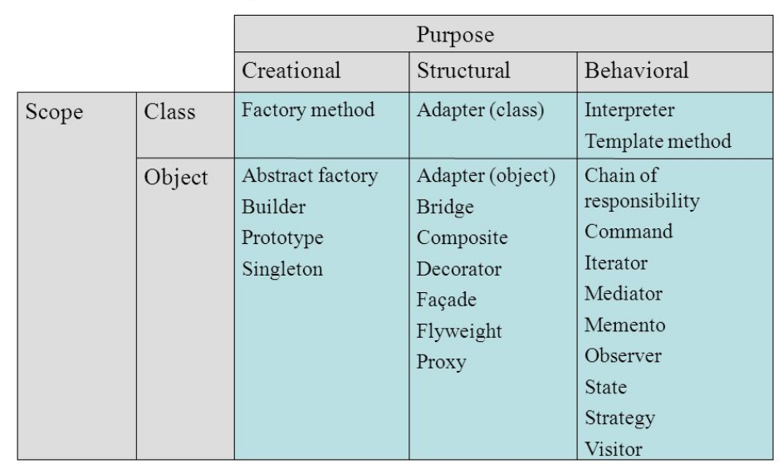
Classification Of Design Patterns
PPT模板下载：www.1ppt.com/moban/ 行业PPT模板：www.1ppt.com/hangye/
节日PPT模板：www.1ppt.com/jieri/ PPT素材下载：www.1ppt.com/sucai/
PPT背景图片：www.1ppt.com/beijing/ PPT图表下载：www.1ppt.com/tubiao/
优秀PPT下载：www.1ppt.com/xiazai/ PPT教程： www.1ppt.com/powerpoint/
Word教程： www.1ppt.com/word/ Excel教程：www.1ppt.com/excel/
资料下载：www.1ppt.com/ziliao/ PPT课件下载：www.1ppt.com/kejian/
范文下载：www.1ppt.com/fanwen/ 试卷下载：www.1ppt.com/shiti/
教案下载：www.1ppt.com/jiaoan/ PPT论坛：www.1ppt.cn

Slide 36
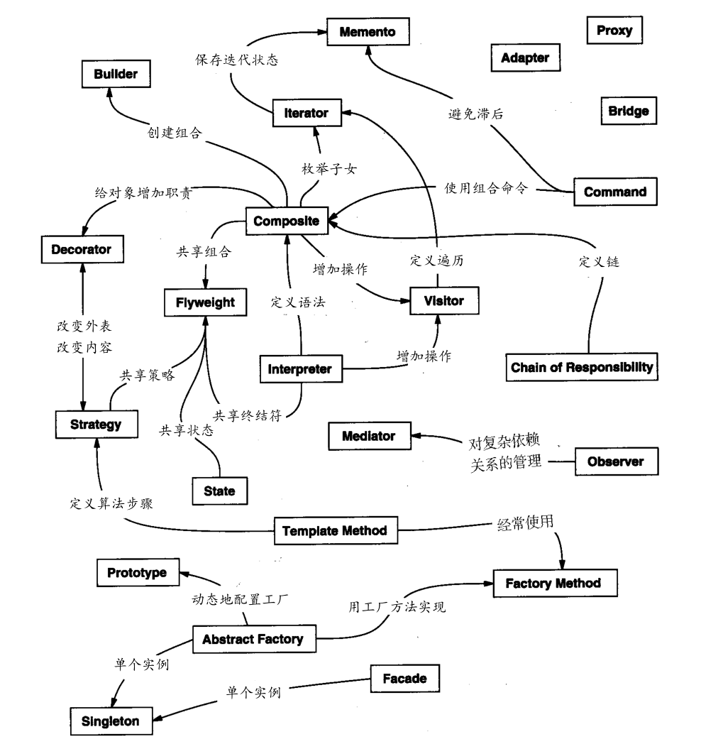
Design pattern relationships
PPT模板下载：www.1ppt.com/moban/ 行业PPT模板：www.1ppt.com/hangye/
节日PPT模板：www.1ppt.com/jieri/ PPT素材下载：www.1ppt.com/sucai/
PPT背景图片：www.1ppt.com/beijing/ PPT图表下载：www.1ppt.com/tubiao/
优秀PPT下载：www.1ppt.com/xiazai/ PPT教程： www.1ppt.com/powerpoint/
Word教程： www.1ppt.com/word/ Excel教程：www.1ppt.com/excel/
资料下载：www.1ppt.com/ziliao/ PPT课件下载：www.1ppt.com/kejian/
范文下载：www.1ppt.com/fanwen/ 试卷下载：www.1ppt.com/shiti/
教案下载：www.1ppt.com/jiaoan/ PPT论坛：www.1ppt.cn

Slide 37
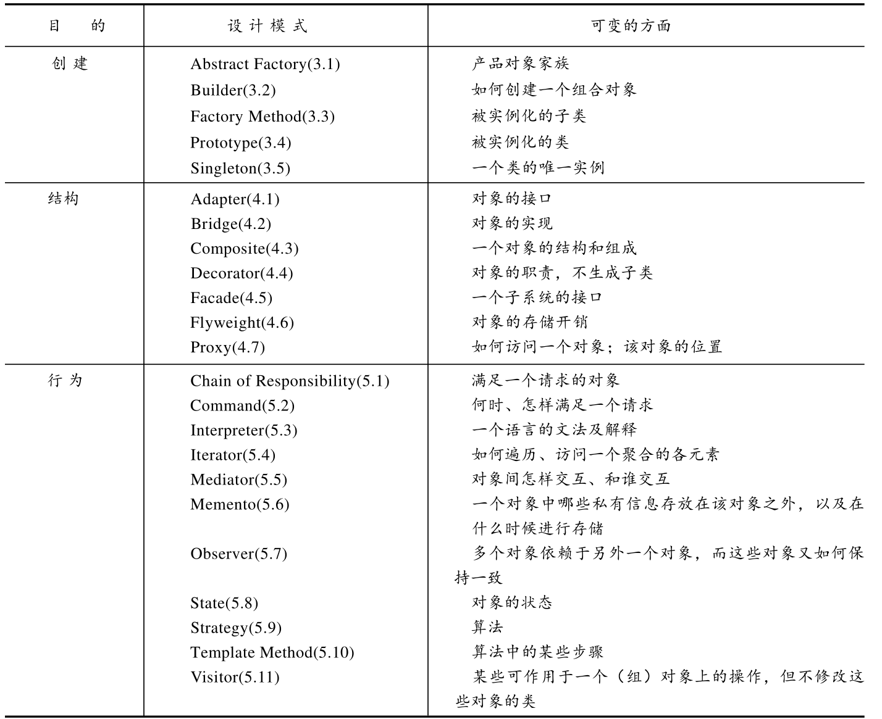
设计模式所支持的设计的可变方面
PPT模板下载：www.1ppt.com/moban/ 行业PPT模板：www.1ppt.com/hangye/
节日PPT模板：www.1ppt.com/jieri/ PPT素材下载：www.1ppt.com/sucai/
PPT背景图片：www.1ppt.com/beijing/ PPT图表下载：www.1ppt.com/tubiao/
优秀PPT下载：www.1ppt.com/xiazai/ PPT教程： www.1ppt.com/powerpoint/
Word教程： www.1ppt.com/word/ Excel教程：www.1ppt.com/excel/
资料下载：www.1ppt.com/ziliao/ PPT课件下载：www.1ppt.com/kejian/
范文下载：www.1ppt.com/fanwen/ 试卷下载：www.1ppt.com/shiti/
教案下载：www.1ppt.com/jiaoan/ PPT论坛：www.1ppt.cn

Slide 38
AbstractFactory
提供一个创建一系列相关或相互依赖对象的接口，而无需指定它们具体的类
PPT模板下载：www.1ppt.com/moban/ 行业PPT模板：www.1ppt.com/hangye/
节日PPT模板：www.1ppt.com/jieri/ PPT素材下载：www.1ppt.com/sucai/
PPT背景图片：www.1ppt.com/beijing/ PPT图表下载：www.1ppt.com/tubiao/
优秀PPT下载：www.1ppt.com/xiazai/ PPT教程： www.1ppt.com/powerpoint/
Word教程： www.1ppt.com/word/ Excel教程：www.1ppt.com/excel/
资料下载：www.1ppt.com/ziliao/ PPT课件下载：www.1ppt.com/kejian/
范文下载：www.1ppt.com/fanwen/ 试卷下载：www.1ppt.com/shiti/
教案下载：www.1ppt.com/jiaoan/ PPT论坛：www.1ppt.cn

Slide 39
Builder
将一个复杂对象的构建与它的表示分离，使得同样的构建过程可以创建不同的表示
PPT模板下载：www.1ppt.com/moban/ 行业PPT模板：www.1ppt.com/hangye/
节日PPT模板：www.1ppt.com/jieri/ PPT素材下载：www.1ppt.com/sucai/
PPT背景图片：www.1ppt.com/beijing/ PPT图表下载：www.1ppt.com/tubiao/
优秀PPT下载：www.1ppt.com/xiazai/ PPT教程： www.1ppt.com/powerpoint/
Word教程： www.1ppt.com/word/ Excel教程：www.1ppt.com/excel/
资料下载：www.1ppt.com/ziliao/ PPT课件下载：www.1ppt.com/kejian/
范文下载：www.1ppt.com/fanwen/ 试卷下载：www.1ppt.com/shiti/
教案下载：www.1ppt.com/jiaoan/ PPT论坛：www.1ppt.cn

Slide 40
FactoryMethod
定义一个用于创建对象的接口，让子类决定将哪一个类实例化。FactoryMethod使一个类的实例化延迟到其子类
PPT模板下载：www.1ppt.com/moban/ 行业PPT模板：www.1ppt.com/hangye/
节日PPT模板：www.1ppt.com/jieri/ PPT素材下载：www.1ppt.com/sucai/
PPT背景图片：www.1ppt.com/beijing/ PPT图表下载：www.1ppt.com/tubiao/
优秀PPT下载：www.1ppt.com/xiazai/ PPT教程： www.1ppt.com/powerpoint/
Word教程： www.1ppt.com/word/ Excel教程：www.1ppt.com/excel/
资料下载：www.1ppt.com/ziliao/ PPT课件下载：www.1ppt.com/kejian/
范文下载：www.1ppt.com/fanwen/ 试卷下载：www.1ppt.com/shiti/
教案下载：www.1ppt.com/jiaoan/ PPT论坛：www.1ppt.cn

Slide 41
Prototype
用原型实例指定创建对象的种类，并且通过拷贝这个原型来创建新的对象
浅复制：将一个对象复制后，基本数据类型的变量都会重新创建，而引用类型，指向的还是原对象所指向的。
深复制：将一个对象复制后，不论是基本数据类型还有引用类型，都是重新创建的。简单来说，就是深复制进行了完全彻底的复制，而浅复制不彻底。
PPT模板下载：www.1ppt.com/moban/ 行业PPT模板：www.1ppt.com/hangye/
节日PPT模板：www.1ppt.com/jieri/ PPT素材下载：www.1ppt.com/sucai/
PPT背景图片：www.1ppt.com/beijing/ PPT图表下载：www.1ppt.com/tubiao/
优秀PPT下载：www.1ppt.com/xiazai/ PPT教程： www.1ppt.com/powerpoint/
Word教程： www.1ppt.com/word/ Excel教程：www.1ppt.com/excel/
资料下载：www.1ppt.com/ziliao/ PPT课件下载：www.1ppt.com/kejian/
范文下载：www.1ppt.com/fanwen/ 试卷下载：www.1ppt.com/shiti/
教案下载：www.1ppt.com/jiaoan/ PPT论坛：www.1ppt.cn

Slide 42
Singleton
保证一个类仅有一个实例，并提供一个访问它的全局访问点
PPT模板下载：www.1ppt.com/moban/ 行业PPT模板：www.1ppt.com/hangye/
节日PPT模板：www.1ppt.com/jieri/ PPT素材下载：www.1ppt.com/sucai/
PPT背景图片：www.1ppt.com/beijing/ PPT图表下载：www.1ppt.com/tubiao/
优秀PPT下载：www.1ppt.com/xiazai/ PPT教程： www.1ppt.com/powerpoint/
Word教程： www.1ppt.com/word/ Excel教程：www.1ppt.com/excel/
资料下载：www.1ppt.com/ziliao/ PPT课件下载：www.1ppt.com/kejian/
范文下载：www.1ppt.com/fanwen/ 试卷下载：www.1ppt.com/shiti/
教案下载：www.1ppt.com/jiaoan/ PPT论坛：www.1ppt.cn

Slide 43
Adapter
将一个类的接口转换成客户希望的另外一个接口。Adapter模式使得原本由于接口不兼容而不能一起工作的那些类可以一起工作
PPT模板下载：www.1ppt.com/moban/ 行业PPT模板：www.1ppt.com/hangye/
节日PPT模板：www.1ppt.com/jieri/ PPT素材下载：www.1ppt.com/sucai/
PPT背景图片：www.1ppt.com/beijing/ PPT图表下载：www.1ppt.com/tubiao/
优秀PPT下载：www.1ppt.com/xiazai/ PPT教程： www.1ppt.com/powerpoint/
Word教程： www.1ppt.com/word/ Excel教程：www.1ppt.com/excel/
资料下载：www.1ppt.com/ziliao/ PPT课件下载：www.1ppt.com/kejian/
范文下载：www.1ppt.com/fanwen/ 试卷下载：www.1ppt.com/shiti/
教案下载：www.1ppt.com/jiaoan/ PPT论坛：www.1ppt.cn

Slide 44
Bridge
将抽象部分与它的实现部分分离，使它们都可以独立地变化
PPT模板下载：www.1ppt.com/moban/ 行业PPT模板：www.1ppt.com/hangye/
节日PPT模板：www.1ppt.com/jieri/ PPT素材下载：www.1ppt.com/sucai/
PPT背景图片：www.1ppt.com/beijing/ PPT图表下载：www.1ppt.com/tubiao/
优秀PPT下载：www.1ppt.com/xiazai/ PPT教程： www.1ppt.com/powerpoint/
Word教程： www.1ppt.com/word/ Excel教程：www.1ppt.com/excel/
资料下载：www.1ppt.com/ziliao/ PPT课件下载：www.1ppt.com/kejian/
范文下载：www.1ppt.com/fanwen/ 试卷下载：www.1ppt.com/shiti/
教案下载：www.1ppt.com/jiaoan/ PPT论坛：www.1ppt.cn

Slide 45
Composite
将对象组合成树形结构以表示“部分-整体”的层次结构。Composite使得客户对单个对象和复合对象的使用具有一致性
PPT模板下载：www.1ppt.com/moban/ 行业PPT模板：www.1ppt.com/hangye/
节日PPT模板：www.1ppt.com/jieri/ PPT素材下载：www.1ppt.com/sucai/
PPT背景图片：www.1ppt.com/beijing/ PPT图表下载：www.1ppt.com/tubiao/
优秀PPT下载：www.1ppt.com/xiazai/ PPT教程： www.1ppt.com/powerpoint/
Word教程： www.1ppt.com/word/ Excel教程：www.1ppt.com/excel/
资料下载：www.1ppt.com/ziliao/ PPT课件下载：www.1ppt.com/kejian/
范文下载：www.1ppt.com/fanwen/ 试卷下载：www.1ppt.com/shiti/
教案下载：www.1ppt.com/jiaoan/ PPT论坛：www.1ppt.cn

Slide 46
Decorator
动态地给一个对象添加一些额外的职责。就扩展功能而言，Decorator模式比生成子类方式更为灵活
PPT模板下载：www.1ppt.com/moban/ 行业PPT模板：www.1ppt.com/hangye/
节日PPT模板：www.1ppt.com/jieri/ PPT素材下载：www.1ppt.com/sucai/
PPT背景图片：www.1ppt.com/beijing/ PPT图表下载：www.1ppt.com/tubiao/
优秀PPT下载：www.1ppt.com/xiazai/ PPT教程： www.1ppt.com/powerpoint/
Word教程： www.1ppt.com/word/ Excel教程：www.1ppt.com/excel/
资料下载：www.1ppt.com/ziliao/ PPT课件下载：www.1ppt.com/kejian/
范文下载：www.1ppt.com/fanwen/ 试卷下载：www.1ppt.com/shiti/
教案下载：www.1ppt.com/jiaoan/ PPT论坛：www.1ppt.cn

Slide 47
Facade
为子系统中的一组接口提供一个一致的界面，Facade模式定义了一个高层接口，这个接口使得这一子系统更加容易使用
PPT模板下载：www.1ppt.com/moban/ 行业PPT模板：www.1ppt.com/hangye/
节日PPT模板：www.1ppt.com/jieri/ PPT素材下载：www.1ppt.com/sucai/
PPT背景图片：www.1ppt.com/beijing/ PPT图表下载：www.1ppt.com/tubiao/
优秀PPT下载：www.1ppt.com/xiazai/ PPT教程： www.1ppt.com/powerpoint/
Word教程： www.1ppt.com/word/ Excel教程：www.1ppt.com/excel/
资料下载：www.1ppt.com/ziliao/ PPT课件下载：www.1ppt.com/kejian/
范文下载：www.1ppt.com/fanwen/ 试卷下载：www.1ppt.com/shiti/
教案下载：www.1ppt.com/jiaoan/ PPT论坛：www.1ppt.cn

Slide 48
Flyweight
运用共享技术有效地支持大量细粒度的对象
PPT模板下载：www.1ppt.com/moban/ 行业PPT模板：www.1ppt.com/hangye/
节日PPT模板：www.1ppt.com/jieri/ PPT素材下载：www.1ppt.com/sucai/
PPT背景图片：www.1ppt.com/beijing/ PPT图表下载：www.1ppt.com/tubiao/
优秀PPT下载：www.1ppt.com/xiazai/ PPT教程： www.1ppt.com/powerpoint/
Word教程： www.1ppt.com/word/ Excel教程：www.1ppt.com/excel/
资料下载：www.1ppt.com/ziliao/ PPT课件下载：www.1ppt.com/kejian/
范文下载：www.1ppt.com/fanwen/ 试卷下载：www.1ppt.com/shiti/
教案下载：www.1ppt.com/jiaoan/ PPT论坛：www.1ppt.cn

Slide 49
Proxy
为其他对象提供一个代理以控制对这个对象的访问
PPT模板下载：www.1ppt.com/moban/ 行业PPT模板：www.1ppt.com/hangye/
节日PPT模板：www.1ppt.com/jieri/ PPT素材下载：www.1ppt.com/sucai/
PPT背景图片：www.1ppt.com/beijing/ PPT图表下载：www.1ppt.com/tubiao/
优秀PPT下载：www.1ppt.com/xiazai/ PPT教程： www.1ppt.com/powerpoint/
Word教程： www.1ppt.com/word/ Excel教程：www.1ppt.com/excel/
资料下载：www.1ppt.com/ziliao/ PPT课件下载：www.1ppt.com/kejian/
范文下载：www.1ppt.com/fanwen/ 试卷下载：www.1ppt.com/shiti/
教案下载：www.1ppt.com/jiaoan/ PPT论坛：www.1ppt.cn

Slide 50
ChainofResponsibility
为解除请求的发送者和接收者之间耦合，而使多个对象都有机会处理这个请求。将这些对象连成一条链，并沿着这条链传递请求，直到有一个对象处理它
PPT模板下载：www.1ppt.com/moban/ 行业PPT模板：www.1ppt.com/hangye/
节日PPT模板：www.1ppt.com/jieri/ PPT素材下载：www.1ppt.com/sucai/
PPT背景图片：www.1ppt.com/beijing/ PPT图表下载：www.1ppt.com/tubiao/
优秀PPT下载：www.1ppt.com/xiazai/ PPT教程： www.1ppt.com/powerpoint/
Word教程： www.1ppt.com/word/ Excel教程：www.1ppt.com/excel/
资料下载：www.1ppt.com/ziliao/ PPT课件下载：www.1ppt.com/kejian/
范文下载：www.1ppt.com/fanwen/ 试卷下载：www.1ppt.com/shiti/
教案下载：www.1ppt.com/jiaoan/ PPT论坛：www.1ppt.cn

Slide 51
Command
将一个请求封装为一个对象，从而使你可用不同的请求对客户进行参数化；对请求排队或记录请求日志，以及支持可取消的操作
PPT模板下载：www.1ppt.com/moban/ 行业PPT模板：www.1ppt.com/hangye/
节日PPT模板：www.1ppt.com/jieri/ PPT素材下载：www.1ppt.com/sucai/
PPT背景图片：www.1ppt.com/beijing/ PPT图表下载：www.1ppt.com/tubiao/
优秀PPT下载：www.1ppt.com/xiazai/ PPT教程： www.1ppt.com/powerpoint/
Word教程： www.1ppt.com/word/ Excel教程：www.1ppt.com/excel/
资料下载：www.1ppt.com/ziliao/ PPT课件下载：www.1ppt.com/kejian/
范文下载：www.1ppt.com/fanwen/ 试卷下载：www.1ppt.com/shiti/
教案下载：www.1ppt.com/jiaoan/ PPT论坛：www.1ppt.cn

Slide 52
Interpreter
给定一个语言,定义它的文法的一种表示，并定义一个解释器,该解释器使用该表示来解释语言中的句子
PPT模板下载：www.1ppt.com/moban/ 行业PPT模板：www.1ppt.com/hangye/
节日PPT模板：www.1ppt.com/jieri/ PPT素材下载：www.1ppt.com/sucai/
PPT背景图片：www.1ppt.com/beijing/ PPT图表下载：www.1ppt.com/tubiao/
优秀PPT下载：www.1ppt.com/xiazai/ PPT教程： www.1ppt.com/powerpoint/
Word教程： www.1ppt.com/word/ Excel教程：www.1ppt.com/excel/
资料下载：www.1ppt.com/ziliao/ PPT课件下载：www.1ppt.com/kejian/
范文下载：www.1ppt.com/fanwen/ 试卷下载：www.1ppt.com/shiti/
教案下载：www.1ppt.com/jiaoan/ PPT论坛：www.1ppt.cn

Slide 53
Iterator
提供一种方法顺序访问一个聚合对象中各个元素,而又不需暴露该对象的内部表示
PPT模板下载：www.1ppt.com/moban/ 行业PPT模板：www.1ppt.com/hangye/
节日PPT模板：www.1ppt.com/jieri/ PPT素材下载：www.1ppt.com/sucai/
PPT背景图片：www.1ppt.com/beijing/ PPT图表下载：www.1ppt.com/tubiao/
优秀PPT下载：www.1ppt.com/xiazai/ PPT教程： www.1ppt.com/powerpoint/
Word教程： www.1ppt.com/word/ Excel教程：www.1ppt.com/excel/
资料下载：www.1ppt.com/ziliao/ PPT课件下载：www.1ppt.com/kejian/
范文下载：www.1ppt.com/fanwen/ 试卷下载：www.1ppt.com/shiti/
教案下载：www.1ppt.com/jiaoan/ PPT论坛：www.1ppt.cn

Slide 54
Mediator
用一个中介对象来封装一系列的对象交互。中介者使各对象不需要显式地相互引用，从而使其耦合松散，而且可以独立地改变它们之间的交互
PPT模板下载：www.1ppt.com/moban/ 行业PPT模板：www.1ppt.com/hangye/
节日PPT模板：www.1ppt.com/jieri/ PPT素材下载：www.1ppt.com/sucai/
PPT背景图片：www.1ppt.com/beijing/ PPT图表下载：www.1ppt.com/tubiao/
优秀PPT下载：www.1ppt.com/xiazai/ PPT教程： www.1ppt.com/powerpoint/
Word教程： www.1ppt.com/word/ Excel教程：www.1ppt.com/excel/
资料下载：www.1ppt.com/ziliao/ PPT课件下载：www.1ppt.com/kejian/
范文下载：www.1ppt.com/fanwen/ 试卷下载：www.1ppt.com/shiti/
教案下载：www.1ppt.com/jiaoan/ PPT论坛：www.1ppt.cn

Slide 55
Memento
在不破坏封装性的前提下，捕获一个对象的内部状态，并在该对象之外保存这个状态。这样以后就可将该对象恢复到保存的状态
PPT模板下载：www.1ppt.com/moban/ 行业PPT模板：www.1ppt.com/hangye/
节日PPT模板：www.1ppt.com/jieri/ PPT素材下载：www.1ppt.com/sucai/
PPT背景图片：www.1ppt.com/beijing/ PPT图表下载：www.1ppt.com/tubiao/
优秀PPT下载：www.1ppt.com/xiazai/ PPT教程： www.1ppt.com/powerpoint/
Word教程： www.1ppt.com/word/ Excel教程：www.1ppt.com/excel/
资料下载：www.1ppt.com/ziliao/ PPT课件下载：www.1ppt.com/kejian/
范文下载：www.1ppt.com/fanwen/ 试卷下载：www.1ppt.com/shiti/
教案下载：www.1ppt.com/jiaoan/ PPT论坛：www.1ppt.cn

Slide 56
Observer
定义对象间的一种一对多的依赖关系,以便当一个对象的状态发生改变时,所有依赖于它的对象都得到通知并自动刷新
PPT模板下载：www.1ppt.com/moban/ 行业PPT模板：www.1ppt.com/hangye/
节日PPT模板：www.1ppt.com/jieri/ PPT素材下载：www.1ppt.com/sucai/
PPT背景图片：www.1ppt.com/beijing/ PPT图表下载：www.1ppt.com/tubiao/
优秀PPT下载：www.1ppt.com/xiazai/ PPT教程： www.1ppt.com/powerpoint/
Word教程： www.1ppt.com/word/ Excel教程：www.1ppt.com/excel/
资料下载：www.1ppt.com/ziliao/ PPT课件下载：www.1ppt.com/kejian/
范文下载：www.1ppt.com/fanwen/ 试卷下载：www.1ppt.com/shiti/
教案下载：www.1ppt.com/jiaoan/ PPT论坛：www.1ppt.cn

Slide 57
State
允许一个对象在其内部状态改变时改变它的行为。对象看起来似乎修改了它所属的类
PPT模板下载：www.1ppt.com/moban/ 行业PPT模板：www.1ppt.com/hangye/
节日PPT模板：www.1ppt.com/jieri/ PPT素材下载：www.1ppt.com/sucai/
PPT背景图片：www.1ppt.com/beijing/ PPT图表下载：www.1ppt.com/tubiao/
优秀PPT下载：www.1ppt.com/xiazai/ PPT教程： www.1ppt.com/powerpoint/
Word教程： www.1ppt.com/word/ Excel教程：www.1ppt.com/excel/
资料下载：www.1ppt.com/ziliao/ PPT课件下载：www.1ppt.com/kejian/
范文下载：www.1ppt.com/fanwen/ 试卷下载：www.1ppt.com/shiti/
教案下载：www.1ppt.com/jiaoan/ PPT论坛：www.1ppt.cn

Slide 58
Strategy
定义一系列的算法,把它们一个个封装起来,并且使它们可相互替换。本模式使得算法的变化可独立于使用它的客户
PPT模板下载：www.1ppt.com/moban/ 行业PPT模板：www.1ppt.com/hangye/
节日PPT模板：www.1ppt.com/jieri/ PPT素材下载：www.1ppt.com/sucai/
PPT背景图片：www.1ppt.com/beijing/ PPT图表下载：www.1ppt.com/tubiao/
优秀PPT下载：www.1ppt.com/xiazai/ PPT教程： www.1ppt.com/powerpoint/
Word教程： www.1ppt.com/word/ Excel教程：www.1ppt.com/excel/
资料下载：www.1ppt.com/ziliao/ PPT课件下载：www.1ppt.com/kejian/
范文下载：www.1ppt.com/fanwen/ 试卷下载：www.1ppt.com/shiti/
教案下载：www.1ppt.com/jiaoan/ PPT论坛：www.1ppt.cn

Slide 59
TemplateMethod
定义一个操作中的算法的骨架，而将一些步骤延迟到子类中
PPT模板下载：www.1ppt.com/moban/ 行业PPT模板：www.1ppt.com/hangye/
节日PPT模板：www.1ppt.com/jieri/ PPT素材下载：www.1ppt.com/sucai/
PPT背景图片：www.1ppt.com/beijing/ PPT图表下载：www.1ppt.com/tubiao/
优秀PPT下载：www.1ppt.com/xiazai/ PPT教程： www.1ppt.com/powerpoint/
Word教程： www.1ppt.com/word/ Excel教程：www.1ppt.com/excel/
资料下载：www.1ppt.com/ziliao/ PPT课件下载：www.1ppt.com/kejian/
范文下载：www.1ppt.com/fanwen/ 试卷下载：www.1ppt.com/shiti/
教案下载：www.1ppt.com/jiaoan/ PPT论坛：www.1ppt.cn

Slide 60
Visitor
表示一个作用于某对象结构中的各元素的操作。它使你可以在不改变各元素的类的前提下定义作用于这些元素的新操作
PPT模板下载：www.1ppt.com/moban/ 行业PPT模板：www.1ppt.com/hangye/
节日PPT模板：www.1ppt.com/jieri/ PPT素材下载：www.1ppt.com/sucai/
PPT背景图片：www.1ppt.com/beijing/ PPT图表下载：www.1ppt.com/tubiao/
优秀PPT下载：www.1ppt.com/xiazai/ PPT教程： www.1ppt.com/powerpoint/
Word教程： www.1ppt.com/word/ Excel教程：www.1ppt.com/excel/
资料下载：www.1ppt.com/ziliao/ PPT课件下载：www.1ppt.com/kejian/
范文下载：www.1ppt.com/fanwen/ 试卷下载：www.1ppt.com/shiti/
教案下载：www.1ppt.com/jiaoan/ PPT论坛：www.1ppt.cn

Slide 61
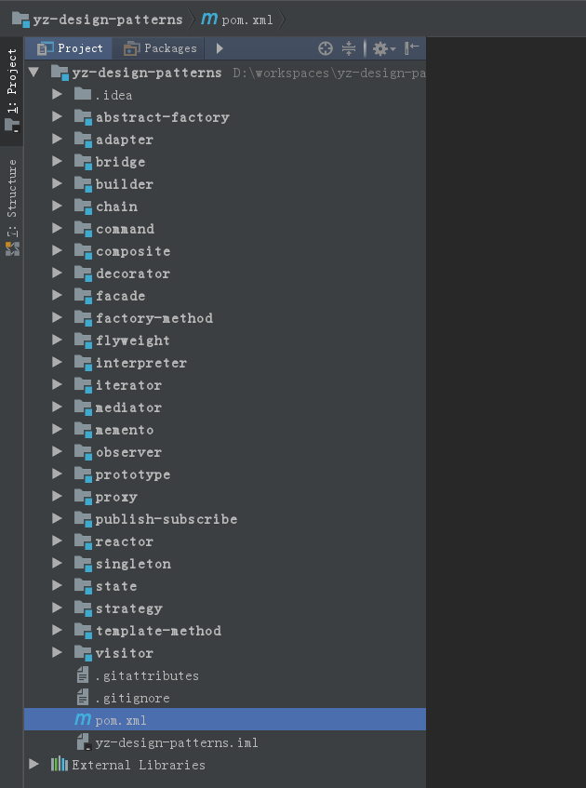
Code Example
PPT模板下载：www.1ppt.com/moban/ 行业PPT模板：www.1ppt.com/hangye/
节日PPT模板：www.1ppt.com/jieri/ PPT素材下载：www.1ppt.com/sucai/
PPT背景图片：www.1ppt.com/beijing/ PPT图表下载：www.1ppt.com/tubiao/
优秀PPT下载：www.1ppt.com/xiazai/ PPT教程： www.1ppt.com/powerpoint/
Word教程： www.1ppt.com/word/ Excel教程：www.1ppt.com/excel/
资料下载：www.1ppt.com/ziliao/ PPT课件下载：www.1ppt.com/kejian/
范文下载：www.1ppt.com/fanwen/ 试卷下载：www.1ppt.com/shiti/
教案下载：www.1ppt.com/jiaoan/ PPT论坛：www.1ppt.cn

Slide 62
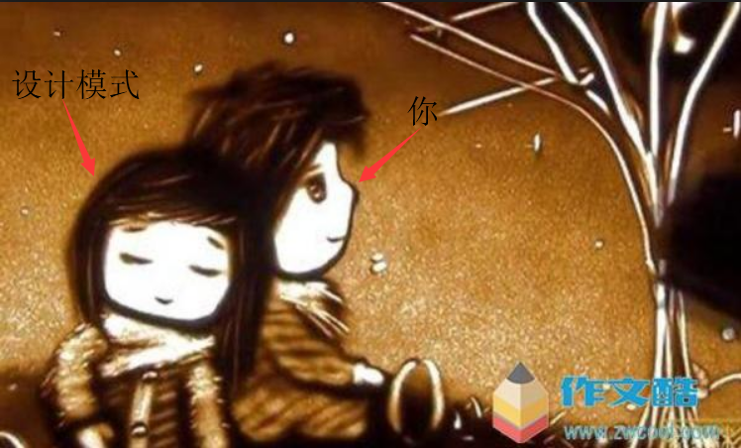
The realm of life
对于设计模式，它能够指导我们编写出可维护性好、可扩展性强的代码，对于设计模式的理解层次，我分成五个等级，以金庸小说人物为例：
第一级是杨铁心，即只知道所有设计模式的概念和定义；
第二级是丘处机，能够写出相关设计模式的demo；
第三级是梅超风，能够在现实中找出各个设计模式的原型；第四级是郭靖，能够在系统中抽象出来设计模式，并且合适地使用，有效隔离变化点。
第五级是扫地僧，完全忘记设计模式，但写出来都是设计模式。
PPT模板下载：www.1ppt.com/moban/ 行业PPT模板：www.1ppt.com/hangye/
节日PPT模板：www.1ppt.com/jieri/ PPT素材下载：www.1ppt.com/sucai/
PPT背景图片：www.1ppt.com/beijing/ PPT图表下载：www.1ppt.com/tubiao/
优秀PPT下载：www.1ppt.com/xiazai/ PPT教程： www.1ppt.com/powerpoint/
Word教程： www.1ppt.com/word/ Excel教程：www.1ppt.com/excel/
资料下载：www.1ppt.com/ziliao/ PPT课件下载：www.1ppt.com/kejian/
范文下载：www.1ppt.com/fanwen/ 试卷下载：www.1ppt.com/shiti/
教案下载：www.1ppt.com/jiaoan/ PPT论坛：www.1ppt.cn

Slide 63
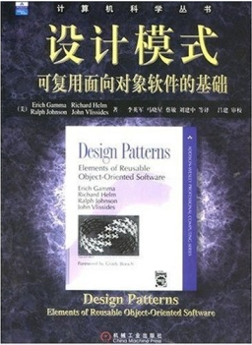


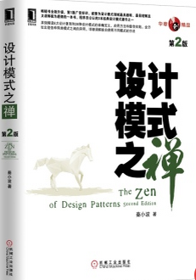
推荐书籍
PPT模板下载：www.1ppt.com/moban/ 行业PPT模板：www.1ppt.com/hangye/
节日PPT模板：www.1ppt.com/jieri/ PPT素材下载：www.1ppt.com/sucai/
PPT背景图片：www.1ppt.com/beijing/ PPT图表下载：www.1ppt.com/tubiao/
优秀PPT下载：www.1ppt.com/xiazai/ PPT教程： www.1ppt.com/powerpoint/
Word教程： www.1ppt.com/word/ Excel教程：www.1ppt.com/excel/
资料下载：www.1ppt.com/ziliao/ PPT课件下载：www.1ppt.com/kejian/
范文下载：www.1ppt.com/fanwen/ 试卷下载：www.1ppt.com/shiti/
教案下载：www.1ppt.com/jiaoan/ PPT论坛：www.1ppt.cn

Slide 64
推荐网站
http://www.oodesign.com/
https://sourcemaking.com/design_patterns/
http://www.java2s.com/Code/Java/Design-Pattern/CatalogDesign-Pattern.htm
http://www.tutorialspoint.com/design_pattern/index.htm
PPT模板下载：www.1ppt.com/moban/ 行业PPT模板：www.1ppt.com/hangye/
节日PPT模板：www.1ppt.com/jieri/ PPT素材下载：www.1ppt.com/sucai/
PPT背景图片：www.1ppt.com/beijing/ PPT图表下载：www.1ppt.com/tubiao/
优秀PPT下载：www.1ppt.com/xiazai/ PPT教程： www.1ppt.com/powerpoint/
Word教程： www.1ppt.com/word/ Excel教程：www.1ppt.com/excel/
资料下载：www.1ppt.com/ziliao/ PPT课件下载：www.1ppt.com/kejian/
范文下载：www.1ppt.com/fanwen/ 试卷下载：www.1ppt.com/shiti/
教案下载：www.1ppt.com/jiaoan/ PPT论坛：www.1ppt.cn

Slide 65

PPT模板下载：www.1ppt.com/moban/ 行业PPT模板：www.1ppt.com/hangye/
节日PPT模板：www.1ppt.com/jieri/ PPT素材下载：www.1ppt.com/sucai/
PPT背景图片：www.1ppt.com/beijing/ PPT图表下载：www.1ppt.com/tubiao/
优秀PPT下载：www.1ppt.com/xiazai/ PPT教程： www.1ppt.com/powerpoint/
Word教程： www.1ppt.com/word/ Excel教程：www.1ppt.com/excel/
资料下载：www.1ppt.com/ziliao/ PPT课件下载：www.1ppt.com/kejian/
范文下载：www.1ppt.com/fanwen/ 试卷下载：www.1ppt.com/shiti/
教案下载：www.1ppt.com/jiaoan/ PPT论坛：www.1ppt.cn

Slide 66

PPT模板下载：www.1ppt.com/moban/ 行业PPT模板：www.1ppt.com/hangye/
节日PPT模板：www.1ppt.com/jieri/ PPT素材下载：www.1ppt.com/sucai/
PPT背景图片：www.1ppt.com/beijing/ PPT图表下载：www.1ppt.com/tubiao/
优秀PPT下载：www.1ppt.com/xiazai/ PPT教程： www.1ppt.com/powerpoint/
Word教程： www.1ppt.com/word/ Excel教程：www.1ppt.com/excel/
资料下载：www.1ppt.com/ziliao/ PPT课件下载：www.1ppt.com/kejian/
范文下载：www.1ppt.com/fanwen/ 试卷下载：www.1ppt.com/shiti/
教案下载：www.1ppt.com/jiaoan/ PPT论坛：www.1ppt.cn

